Slide 1


Spring Boot 系列之渲染引擎 Velocity
做技术人的指路明灯,做职场生涯的精神导师
授课讲师：小马哥
咨询QQ：1191971402

Slide 2
小马哥往期视频
Java 9
Spring Boot 系列
Spring Cloud 系列
高并发系列
Spring 系列
曼妮老师QQ：1213563685

Slide 3
本期议题
Velocity On Spring Web MVC
手动装配
Spring Boot 运用

Slide 4
小马哥的新书
《Spring Boot 编程思想》
上市时间：预计2018年中
特点：
系统学习，拒绝浅尝辄止
重视规范，了解发展趋势
场景分析，掌握技术选型
源码解读，理解设计思想
实战演练，巩固学习成果

Slide 5
Velocity On Spring Web MVC
DispatcherServlet
VelocityViewResolver
VelocityEngineFactory

Slide 6
手动装配
DispatcherServlet
VelocityViewResolver
VelocityEngineFactory

Slide 7
Spring Boot 运用
自动装配
DispatcherServlet
VelocityViewResolver
VelocityAutoConfiguration

Slide 8

我们的愿景
“What
Makes us
Different
？”
我们不奢望改变培训行业的现状，但我们会做好每一个细节，服务好每一个学员

Slide 9

1
PART ONE
学院介绍

Slide 10
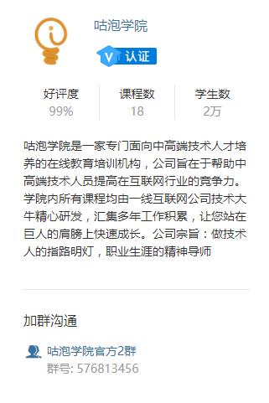


学院介绍

Slide 11
学习方式
腾讯课堂在线直播
课后作业
周三(20:30到22:30)
周六(20:00到22:00)
周日(20:00到22:00)
并且会提供课后录播视频用于巩固学习
每次课程知识点讲完以后，都会安排一些作业作为实践提升的方式.
课前预习资料
课程源码及课件分享
上课前提供课程的预习资料提前预习。并且有VIP专属小群，授课老师实时在线答疑解惑
分享课程中的源码及课件。

Slide 12
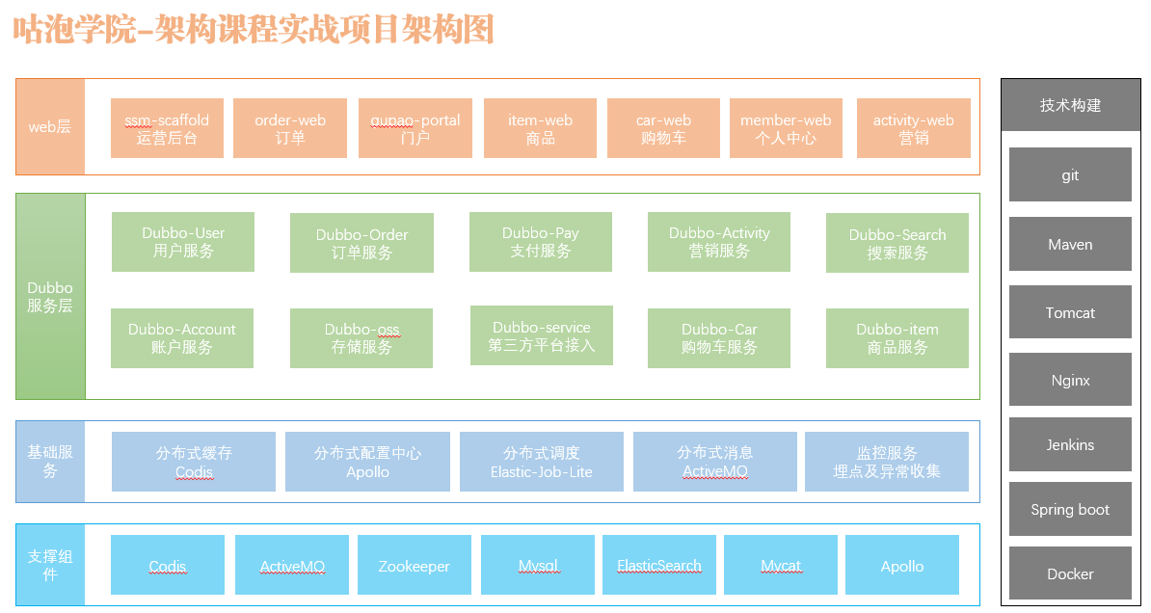
课程体系

Slide 13
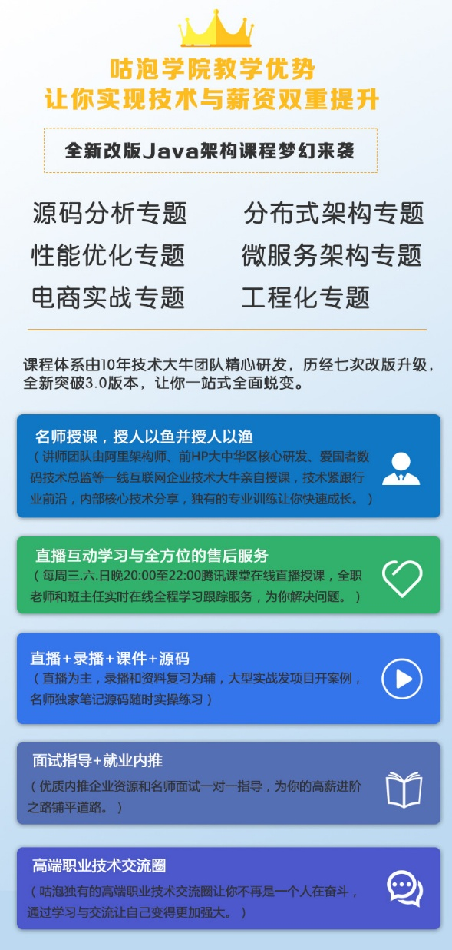


Slide 14
谢谢大家
THANK YOU FOR WATCHING
做技术人的指路明灯,职场生涯的精神导师

